Slide 1
TP#12
Les cyclones extratropicaux

Slide 2
Étude d’un cas
La tempête d'octobre 1996 était un cyclone extratropical typique qui s'est produit dans le Midwest des États-Unis. La dépression de surface s'est considérablement intensifiée et a atteint une pression minimale de 985 hPa. L'orage a été caractérisé par un front froid fort et un front chaud plus faible et une grande nébulosité avec convection intégrée au nord du front chaud et au centre de basse pression. Ce cas est bon pour illustrer des concepts importants sur la structure et le développement des tempêtes. Les exercices de laboratoire donnés ci-dessous visent les étudiants débutant les sciences de l'atmosphère.

Slide 3
Instructions
12.2 - En premier, regarder les animations suivantes qui montrent le développement d’un système météorologique le long du front polaire. Les animations durent 36 h et commencent le 16 octobre 1996, 18Z.

Slide 4
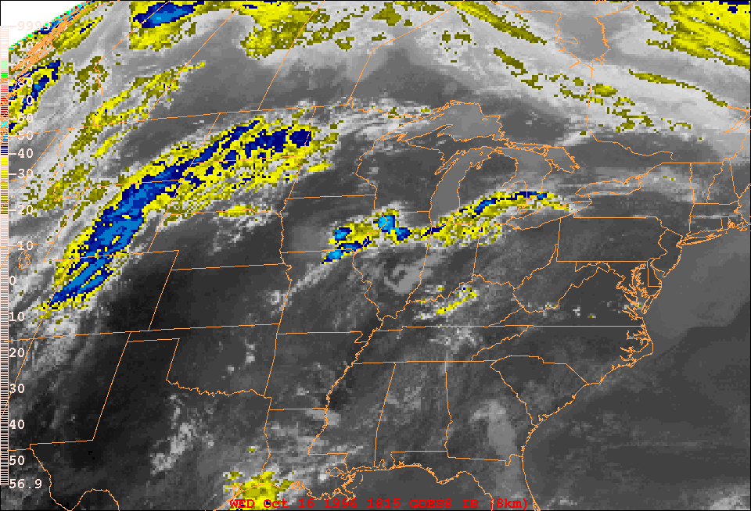
Image IR
(qui montre la température du sommet des nuages ou de la surface là où il n’y a pas de nuages.)

Slide 5
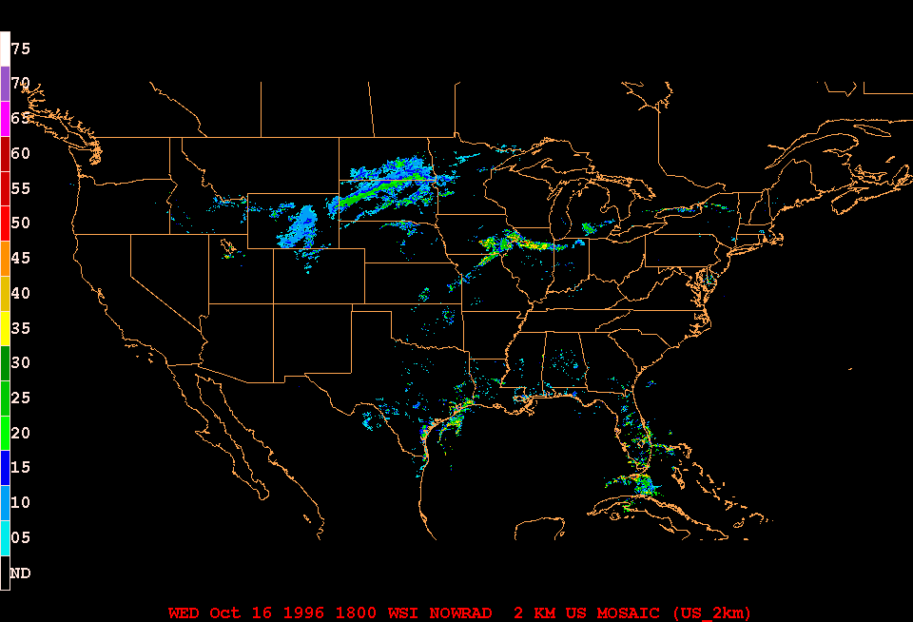
Image radar (composite)
(Une mesure du taux de précipitation) (Notez que les échos ronds et stationnaires ne sont pas météorologiques: ils sont dus à des obstacles (édifices, collines, etc.) au sol à la proximité des radars )

Slide 6
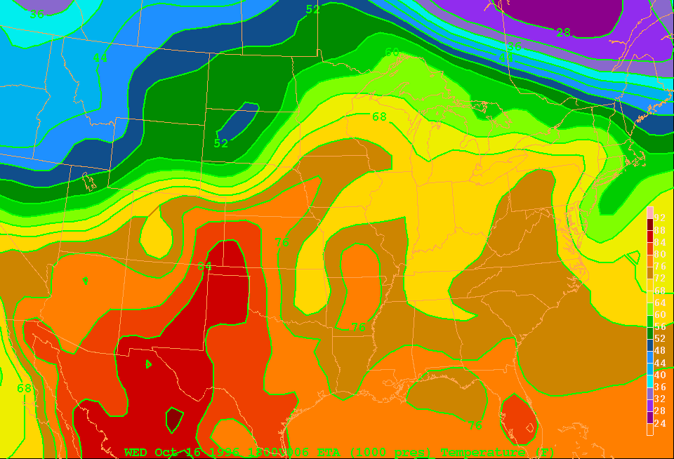
Température (°F) de l’air à 2 mètres
(à 6 heures d’intervalle, simulée par un modèle numérique)

Slide 7
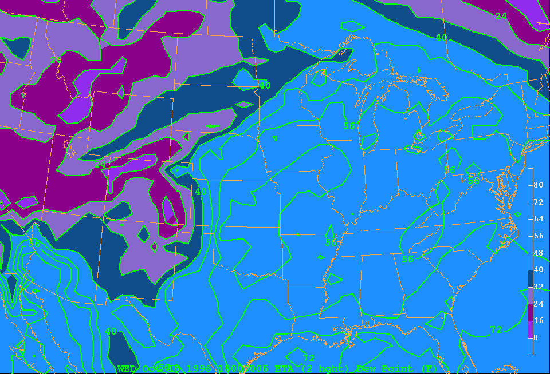
Température du point e rosée (°F) de l’air à 2 mètres
(à 6 heures d’intervalle, simulée par un modèle numérique)

Slide 8
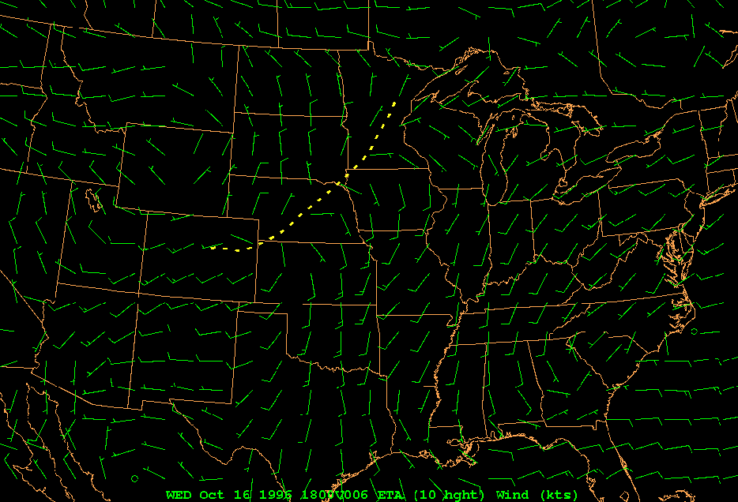
Vents à la surface
(suivre la ligne jaune en tirets; cette ligne indique la région où la direction du vent change brusquement)

Slide 9
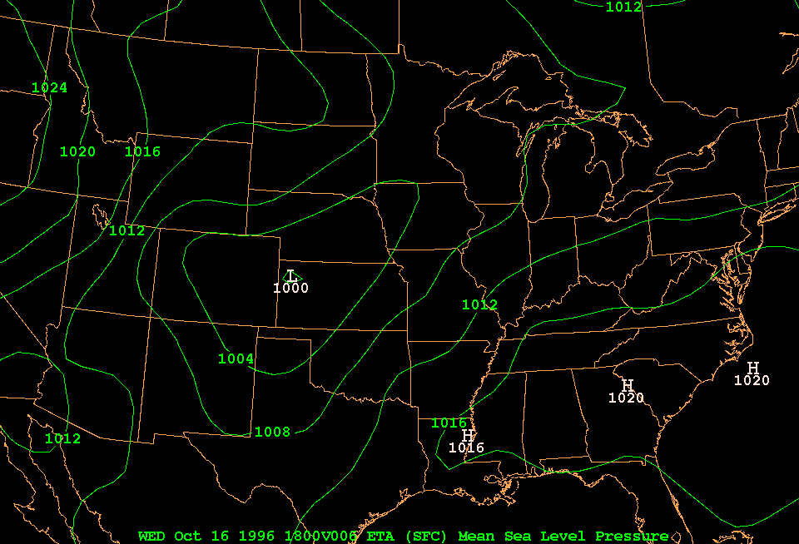
Pression au niveau moyen de la mer

Slide 10
situation le 17 octobre ~ 00Z exercice 12.2 – 1.
Image satellitaire IR - 00:15Z
Image radar – 00:10Z
Température – 00:00
Les vents à 10 m – 00:00Z
La pression au niveau moyen de la mer – 00:00

Slide 11
Exercice 12.2 -1.
Après avoir étudié en détail les cartes satellitaires et les données météorologiques proche de la surface :
Champ de température : encerclez les régions où le gradient de température est élevé.
Champ de température et vents : Encerclez une région où il y advection d’air chaud et une région où il y a advection d’air froid.
Champ de pression : quelle est la pression au centre de basse pression (L) et au centre du cyclone (H)?
Champ de pression et de température : situé dans la carte de température à 2 m le centre de basse pression :
Le centre de basse pression se situe dans la masse d’air _____ à ______ du front. (Choisir : chaud ou froid; gauche ou droite)

Slide 12
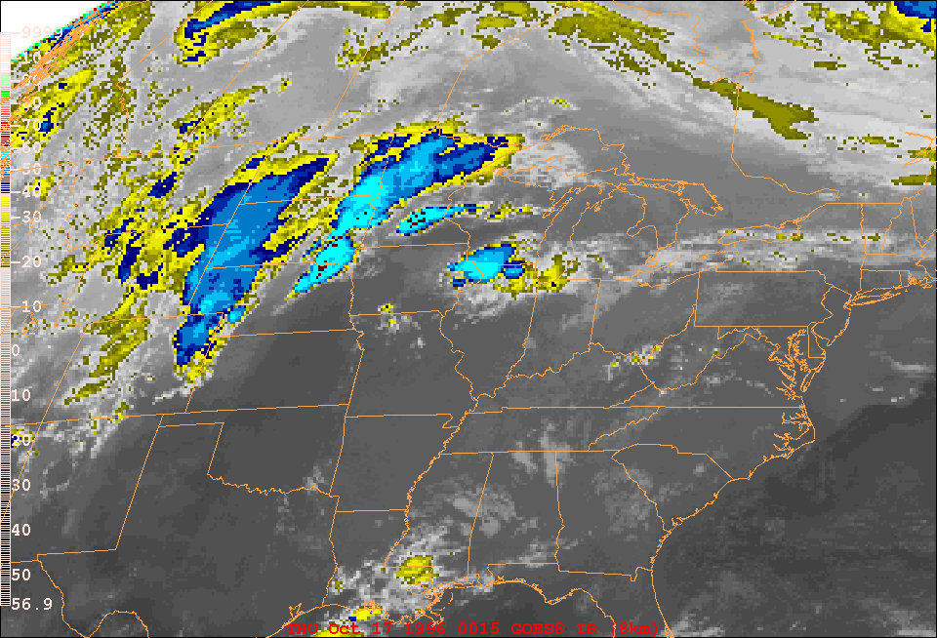

Slide 13
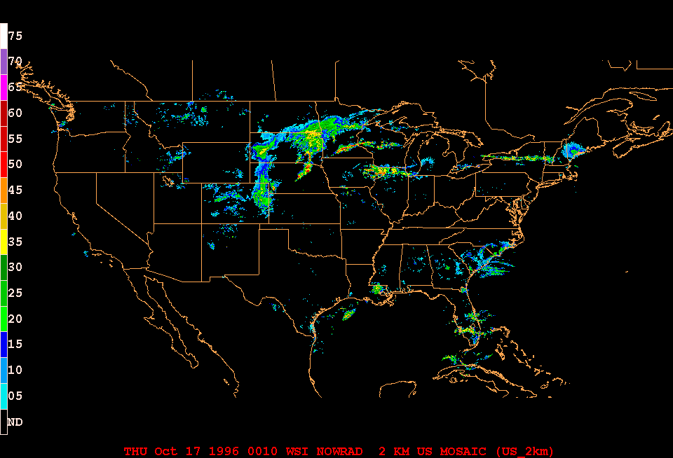

Slide 14
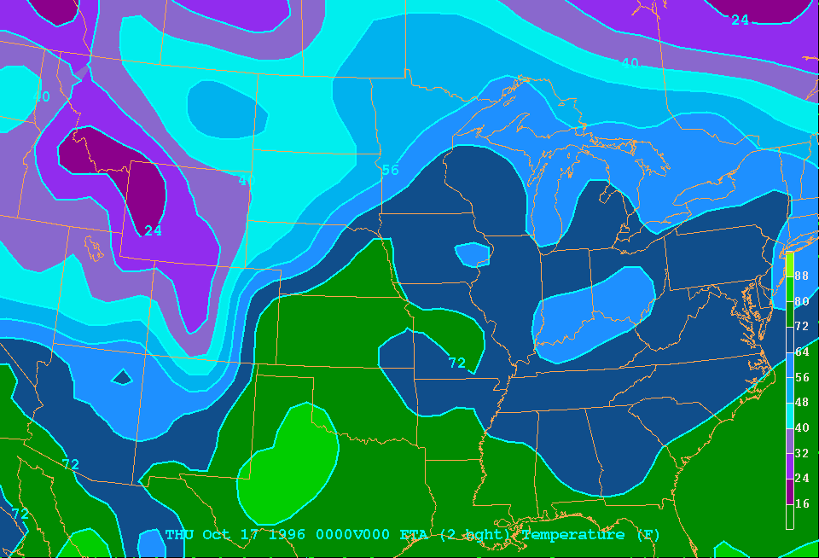
Température (°F) à 2 mètres
Champ de température : encerclez les régions où le gradient de température est le plus élevé.

Slide 15
Température (°F) à 2 mètres
Champ de température : encerclez les régions où le gradient de température est le plus élevé.

Slide 16
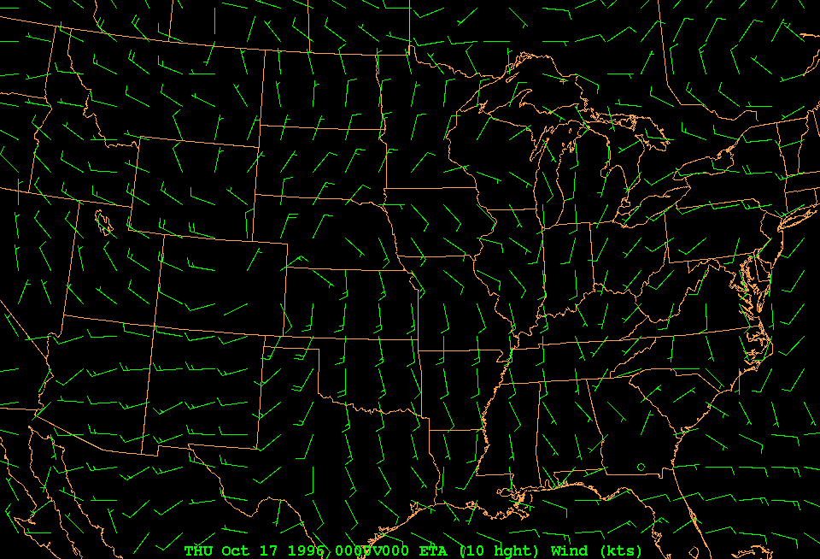
Les vents à 10 mètres
•
L’ellipse blanche indique la région où le gradient de température est maximum. À nord-est de la frontière entre le Colorado et le Nouveau Mexique (point blanc) l’advection est d’air froid ou d’air chaud?

Slide 17
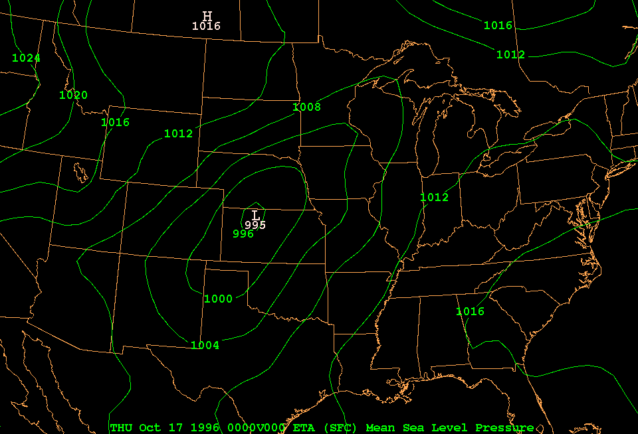
Carte de surface

Slide 18
Température (°F) à 2 mètres
L
Champ de température et pression : Le centre de basse pression se situe dans la masse d’air _____ à ______ du front. (Choisir : chaud ou froid; gauche ou droite)

Slide 19
24 h plus tard situation le 18 octobre ~ 00Z Exercice 12.2 – 2.
Image satellitaire IR - 00:15Z
Image radar – 00:10Z
Température – 00:00
Température du point de rosée – 00:00Z
Les vents à 10 m – 00:00Z
La pression au niveau moyen de la mer – 00:00

Slide 20
Exercice 12.2 – 2.
Après avoir étudié en détail les cartes satellitaires et les données météorologiques proche de la surface :
Champ de température : encerclez les régions où le gradient de température est élevé
Champ d’humidité : encerclez les régions où le gradient de rapport de mélange est élevé
Les vents :
Localisez le centre de basse pression.
Tracez le front froid
Tracez le front chaud
A quel front correspond la ligne de précipitation intense qui on observe dans l’image radar (ligne de grain)?
Est-ce que la précipitation le long de cette ligne est de type convectif ou stratiforme? Comment arrivez-vous à votre conclusion?

Slide 21
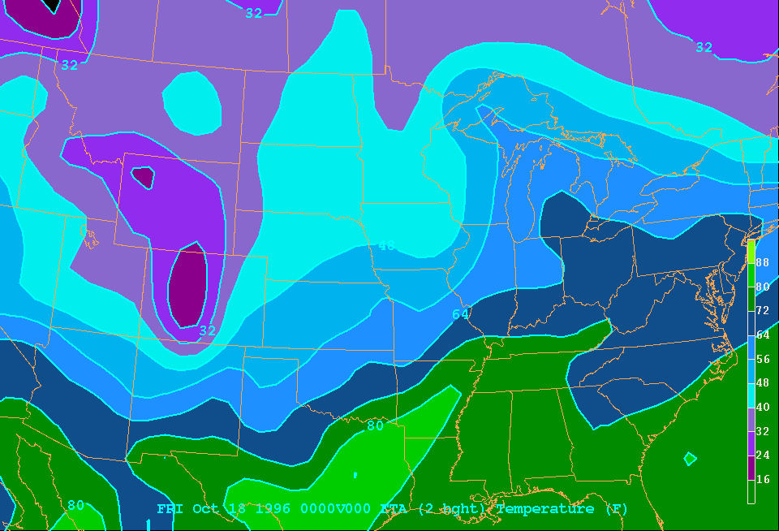
Température à 2 mètres
- Encerclez les régions où le gradient de température est élevé

Slide 22
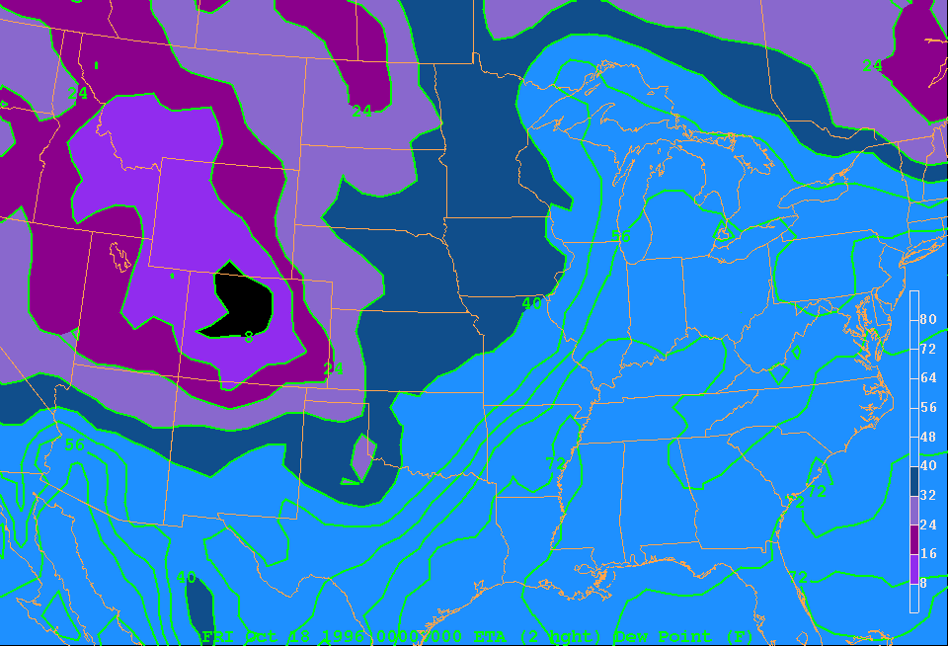
Point de rosée à 2 mètres
- encerclez les régions où le gradient de rapport de mélange est élevé

Slide 23
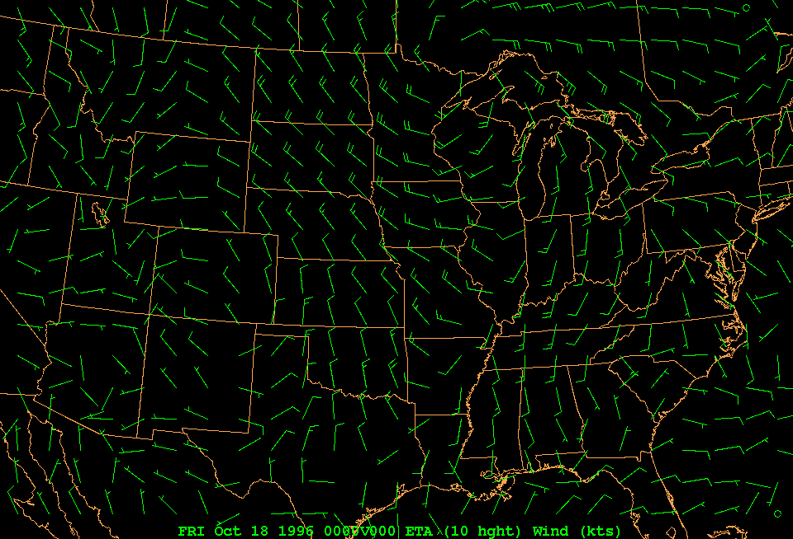
Vents à 10 mètres
Localisez le centre de basse pression.
Tracez le front froid
Tracez le front chaud

Slide 24
Vents à 10 mètres
L
Localisez le centre de basse pression.
Tracez le front froid
Tracez le front chaud

Slide 25
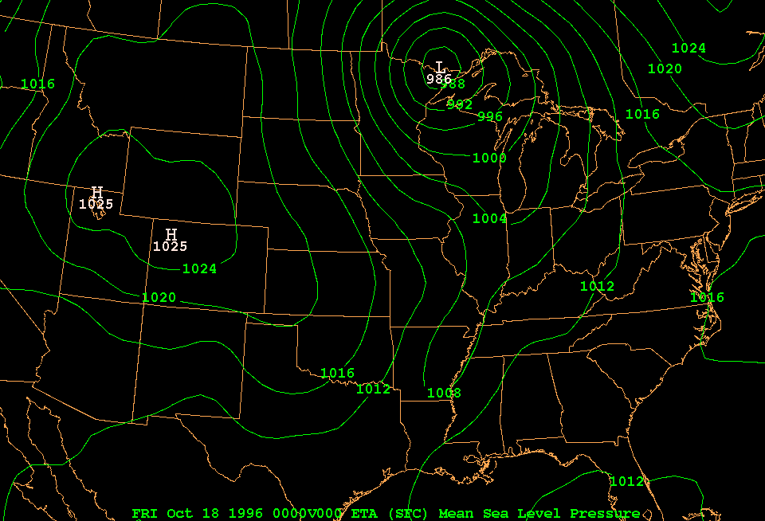
Pression au niveau de la mer
Tracez le creux le plus important associé à la dépression

Slide 26
Pression au niveau de la mer
Vérifiez que le front froid est localisez dans ce creux

Slide 27
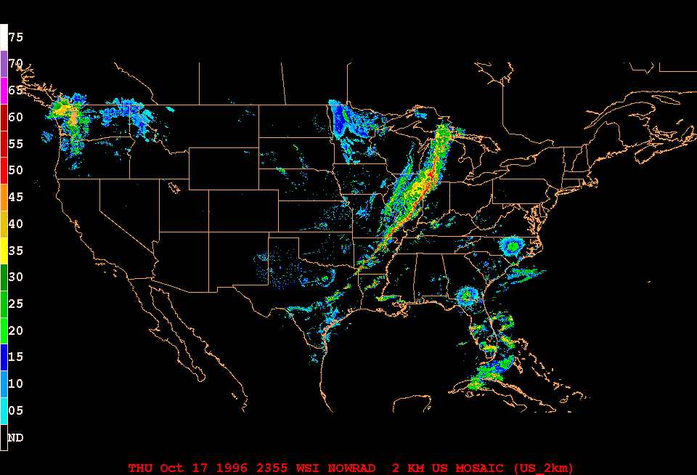
A quel front correspond la ligne de précipitation intense qui on observe dans l’image radar (ligne de grain)?
Est-ce que la précipitation le long de cette ligne est de type convectif ou stratiforme? Comment arrivez-vous à votre conclusion? (Utilisez l’information contenue dans les images radar et satellitaire)

Slide 28
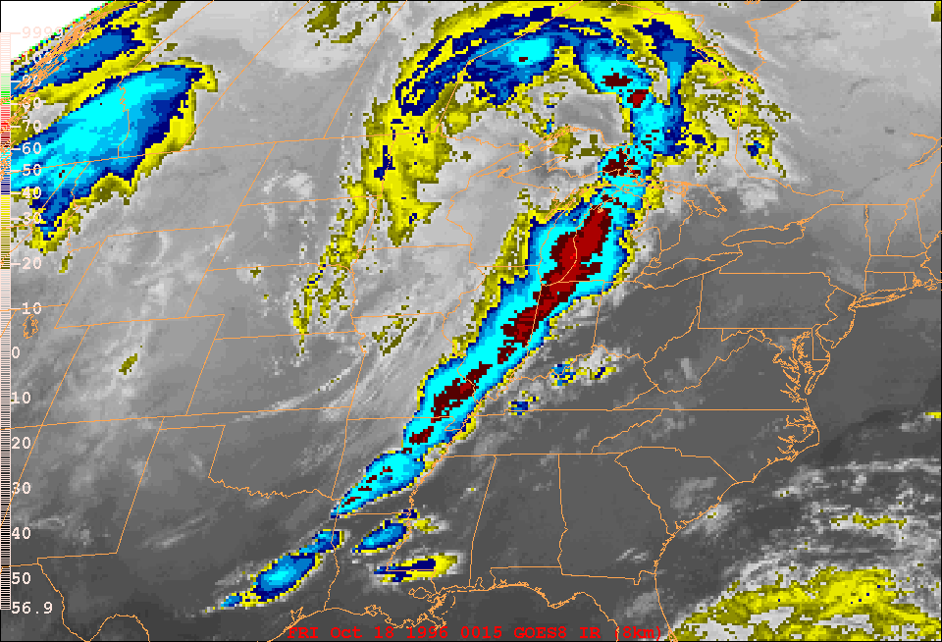

Slide 29
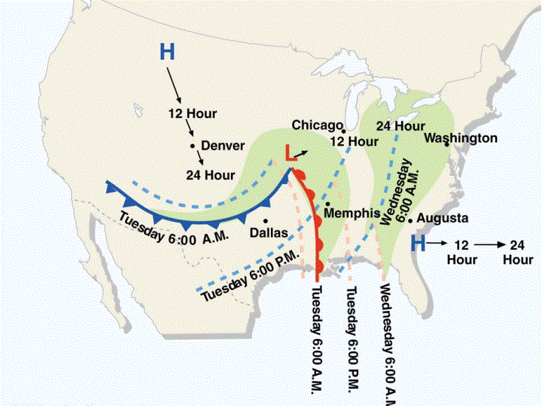
Exercice 12.2 – 3.
Comparez les positions du front froid, du centre de basse pression et de l’anticyclone le 18 octobre 00Z avec sa position le 17 octobre 00Z.
En quelle direction le centre de base pression s’est déplacé?
En quelle direction l’anticyclone s’est déplacé?
En quelle direction le front froid s’est déplacé?
Comparez vos réponses avec le modèle frontal des cyclones tropicaux ci-dessous.

Slide 30
Exercice 12.2 - suite
•H₁₇
•L₁₇
•
La dépression se déplace vers le nord-est
L’anticyclone se déplace vers sud-sud-ouest
Comparez la position du front froid et du centre de basse pression le 18 octobre 00Z avec sa position le 17 octobre 00Z.
En quelle direction le centre de base pression s’est déplacé? Et l’anticyclone?

Slide 31
Vents à la surface
- En quelle direction le front froid s’est déplacé?
Vers le sud-est

Slide 32
Exercice 12.2 - 3.
Comparez vos réponses avec le modèle frontal des cyclones tropicaux ci-dessous.

Slide 33
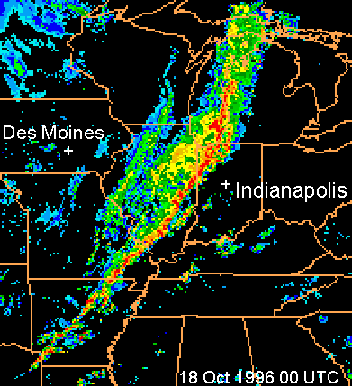
Exercice 12.2 – 4.
1. Quelle masse d’air est sur Indianapolis dans cette image radar?
2. Quelle masse d’air est sur Des Moines IA, au même moment?

Slide 34
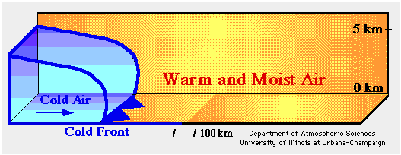
Exercice 12.2 – 5.
Selon le modèle norvégien une coupe verticale le long du front froid ressemble à ceci :
Examinons maintenant une animation de la coupe verticale de l’atmosphère de Des Moines à Indianapolis. L’animation dure 24 h et commence à 12 UTC, le 17 Oct 1996. Cette coupe est obtenue par une simulation numérique. Elle ne montre pas les nuages et les orages.

Slide 35
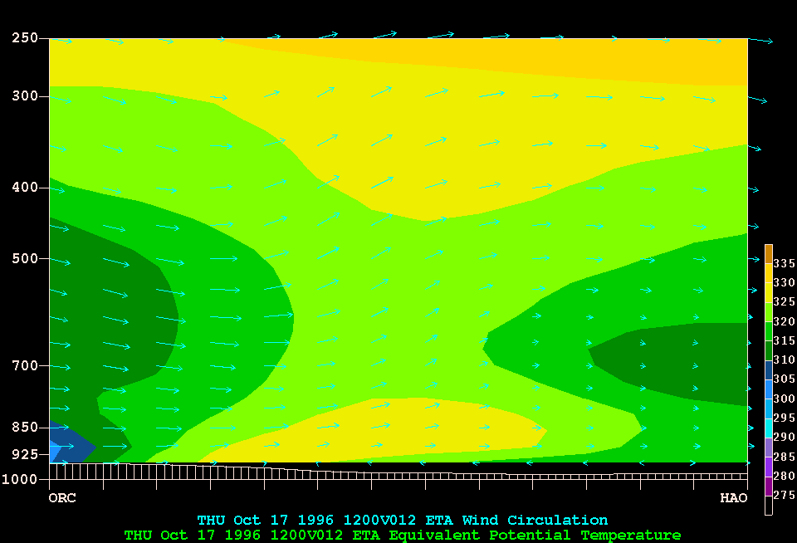
Cross section Moines-Indianapolis
Dans cette modélisation la zone frontale froide penche-t-elle vers l'ouest ou l'est?

Slide 36
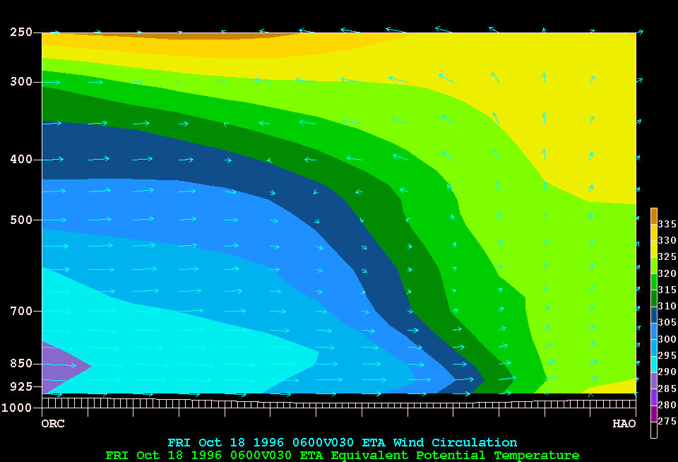
Le champ de couleur dans la section transversale montre l'énergie sensible (fonction de T) et latente (fonction de r)contenue dans l'air. Les valeurs inférieures (bleu et violet) correspondent à l'air froid et sec, tandis que les valeurs plus élevées près de la surface indiquent que l'air est chaud et humide. L'atmosphère peut être instable quand il y a plus d’énergie aux bas niveaux qui en hauteur.
Cette instabilité implique que des orages peuvent se développer.
- Indiquez dans le graphique des régions où il y a de l’instabilité. Par exemple, lorsque le jaune (valeur supérieure) se trouve en dessous du vert (valeur inférieure), des orages sont possibles.

Slide 37
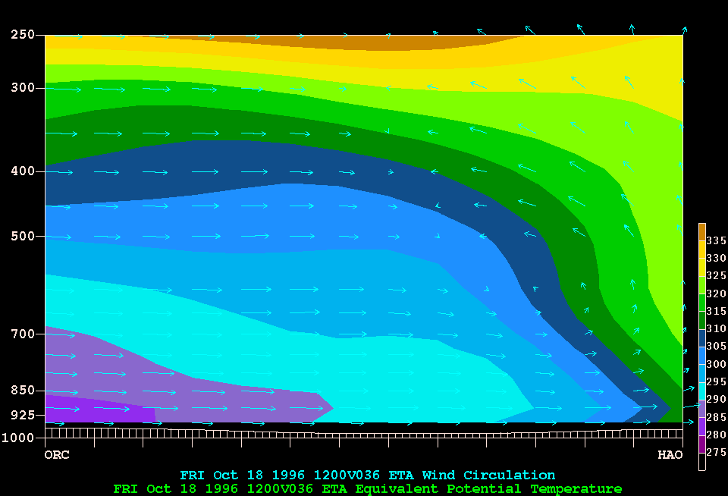
- Déterminez approximativement la hauteur de la masse d’air froide le 18 octobre à 12:00Z . Utilisez le tableau du prochain diapo. ~ 9000 m

Slide 38
conversions:
1 ft = 0.3048 m or 1 m = 3.28 ft
1'' Hg = 33.87 mb
Pressure | Approximate Height |  | Approximate Temperature*
1013 mb | 0 m (sea level) | 0 ft | 15 C | 59 F
1000 mb | 100 m | 300 ft | 15 C | 59 F
850 mb | 1500 m | 5000 ft | 5 C | 41 F
700 mb | 3000 m | 10000 ft | -5 C | 23 F
500 mb | 5000 m | 18000 ft | -20 C | -4 F
300 mb | 9000 m | 30000 ft | -45 C | -49 F
200 mb | 12000 m | 40000 ft | -55 C | -67 F
100 mb | 16000 m | 53000 ft | -56 C | -69 F
*
* temperature according to the International Civil Aviation Organization Standard Atmosphere

Slide 39
- Estimez la vitesse de déplacement du front froid à la surface, en utilisant l’animation. La longueur de cette section est de 650 miles, et la durée de l’animation est de 24 heures.
D ~ 560 miles
T = 17/10 à 12Z
T = 18/10 à 12Z
V ~ 23 miles/h

Slide 40
Comme vous avez déjà vu il y a formation d’une ligne d’orages le long du front froid. On peut les voir dans l’image radar sous forme d’une ligne orange qui représente une grande réflectivité, donc de précipitation intense. Le phénomène s’appelle ligne de grain. Utilisez l’animation pour déterminer approximativement le moment de la journée à laquelle la ligne de grain commence à se former.
Le 17 octobre, après-midi : ~ 18Z/19Z (13/14 h locale)
- Pourquoi elle commence à cette heure?
1- L’air en avant le front est de plus en plus humide.

Slide 41
- Le front froid (ligne de grain dans l’image radar) est à 80 miles à ouest d’Indianopolis le 18 octobre à 00 UTC. En utilisant la vitesse de déplacement du front calculée précédemment faite une prévision de l’heure de l’arrivée du front froid à Indianapolis.
80/23 = 3,5 h = 3heure et 30 minutes
Dans approximativement 3 h et demi le front arrivera à Indianapolis. C’est-à-dire le 17 octobre vers 22:30 h locale (le 18 octobre 03:30 UTC)

Slide 42
Structure verticale de la tempête Exercice 12.3
Profil vertical
Évolution temporelle

Slide 43
Cartes isobariques versus cartes à hauteur constante
Les cartes météorologiques de surface contiennent des isobares , lignes de pression constante au niveau de la mer.
Les cartes de niveau supérieur peuvent être effectuées de la même manière, par exemple des isobares sur un graphique à 5500 m au-dessus du niveau de la mer, correspondant à moitié de la masse atmosphérique, ou à 10 000 mètres, ce qui correspond à la hauteur du courant jet.
Les météorologues considèrent généralement les ondulations topographiques des surfaces à pression constante, par exemple la surface de 500 mb. Cela semble déroutant, mais, puisque l’atmosphère à grande échelle est à quasi équilibre hydrostatique, la carte de pression à une hauteur fixe en altitude semble presque identique à une carte topographique d'une surface à pression constante. Les basses pression coïncident avec les basses altitudes, les hautes pressions avec les hautes altitudes et les creux et les crêtes restent les mêmes. Pour vous convaincre comparez les cartes isobarique à 1000 mb avec la carte de pression au niveau moyenne que nous utilisons habituellement.

Slide 44
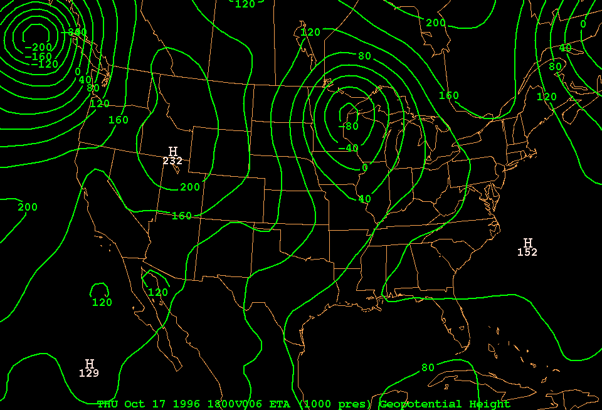
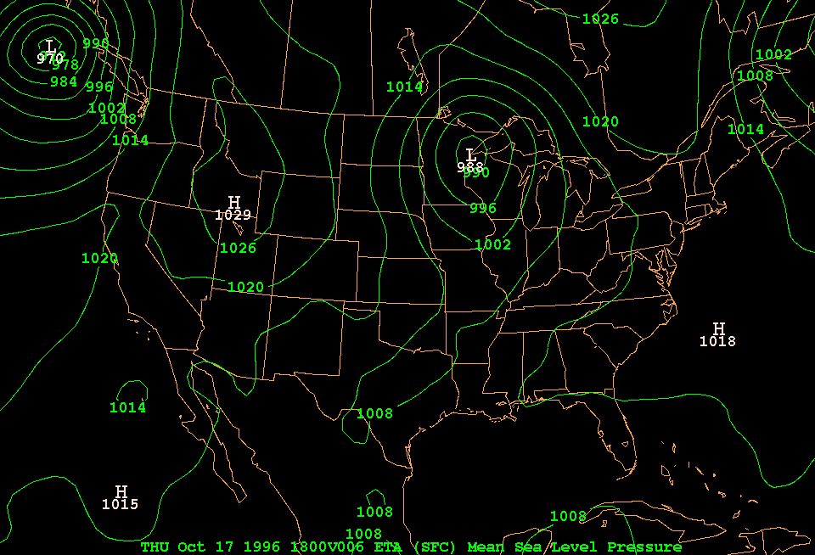
Carte isobarique de 1000 hPa
Carte de surface au niveau de la mer

Slide 45
Exercice 12.3
1. Profil verticale de l’atmosphère
Voyons maintenant les cartes à plusieurs niveau de pression de la surface à la tropopause, à 18 UTC le 17 octobre 1996. Sur chaque graphique, l'intervalle de contour est le même: 60 m. Les niveaux choisis sont
1000 mb
850 mb
700 mb
500 mb
250 mb
Étant donné que la pression au niveau de la mer est proche de 1000 mb, le niveau de 500 mb est la hauteur qui divise la masse de l'atmosphère terrestre en deux. Si la surface de 500 mb est élevée, l'air au-dessous doit être moins dense, c'est-à-dire relativement chaud. Ceci est expliqué dans le cours.
- Identifiez dans les cartes les centres de haute et de basse pression ainsi que les creux et les crêtes.

Slide 46
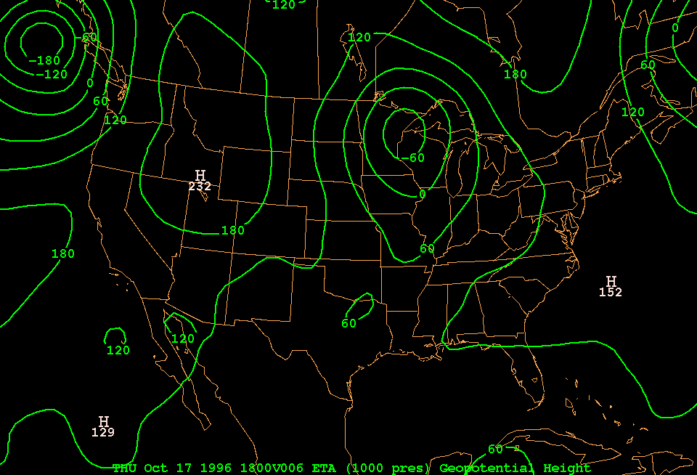
Carte au niveau de 1000 mb
- Identifiez dans les cartes les centres de haute et de basse pression ainsi que les creux et les crêtes.

Slide 47
Carte au niveau de 1000 mb
- La dépression située à la pointe ouest du lac Supérieur a une hauteur géopotentielle située entre ___ m et ___ m .

Slide 48
Carte au niveau de 1000 mb
- Que signifie une hauteur géopotentielle négative?
Signifie que on trouve la pression de 1000 mb, 60 mètres au-dessous de la mer, autrement dit, la pression au niveau de la mer (Z = 0 m) est inférieure à 1000 mb.

Slide 49
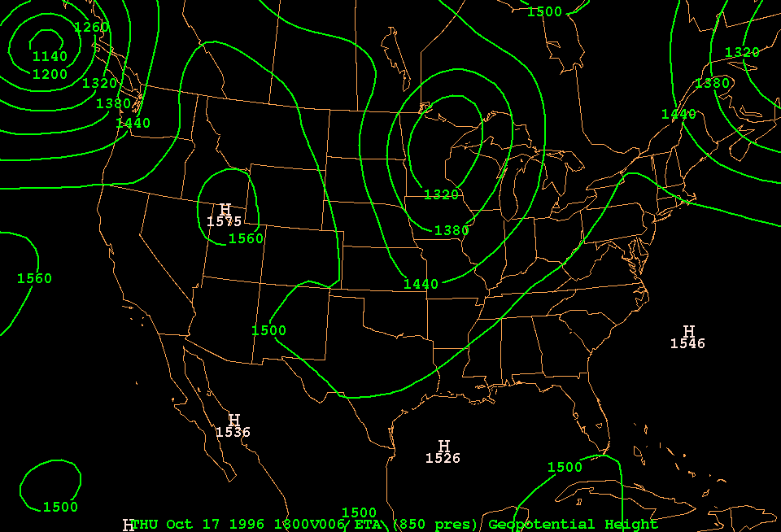
Carte au niveau de 850 mb
- Identifiez dans les cartes les centres de haute et de basse pression ainsi que les creux et les crêtes.

Slide 50
Carte au niveau de 850 mb
- La dépression située sur le Pacifique a une hauteur géopotentielle située entre ___ m et ___ m

Slide 51
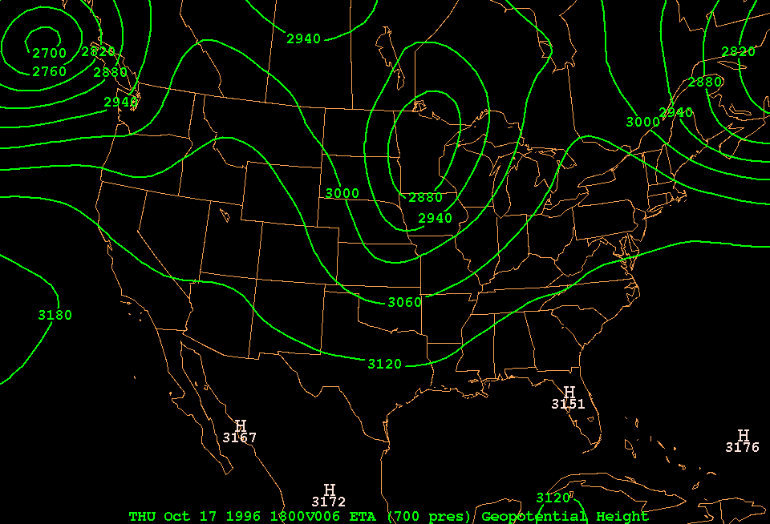
Carte au niveau de 700 mb
- Identifiez dans les cartes les centres de haute et de basse pression ainsi que les creux et les crêtes.

Slide 52
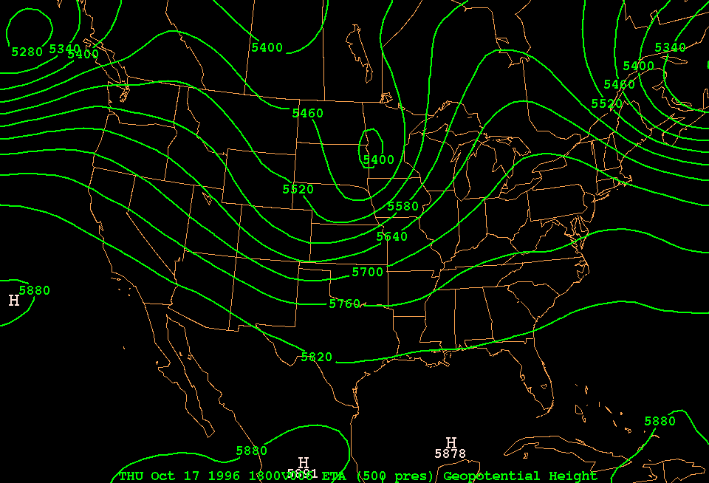
Carte au niveau de 500 mb
- Identifiez dans les cartes les centres de haute et de basse pression ainsi que les creux et les crêtes.

Slide 53
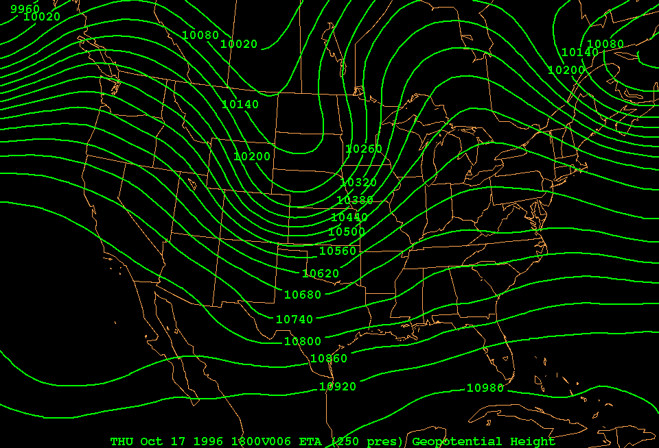
Carte au niveau de 250 mb
- Identifiez dans les cartes les centres de haute et de basse pression ainsi que les creux et les crêtes.

Slide 54
Animation entre 1000 et 100 mb
À quel niveau de pression le gradient des contours (la pente des isohypses) est la plus élevée? 300 ou 250 mb
À quel niveau de pression se situe le courant jet? 300 ou 250 mb

Slide 55
Tropopause et courant jet
Déduire entre quels niveaux de pression commence la tropopause. Expliquez votre raisonnement.

Slide 56
Comment change la position géographique et la forme de la basse pression située proche de Duluth MN, avec l’augmentation de l’altitude le 17 octobre 18 UTC?
Animation

Slide 57
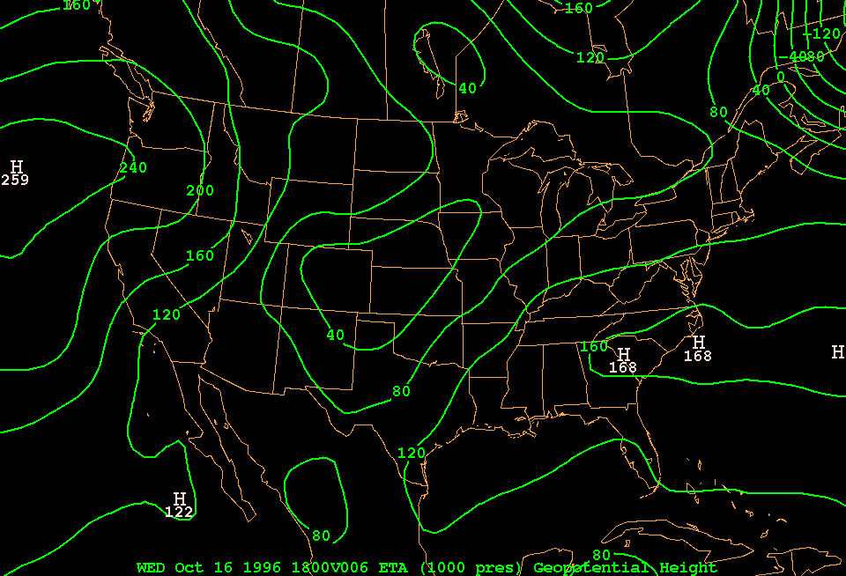
Examinez les positions de la dépression à la surface (Duluth), du creux à 500 mb et à 250 mb à 18 UTC le 16 Oct. Comparez ces positions avec celles du 18 Oct à 12Z.
Marquez ces positions dans une carte des États Unis.
18 UTC on 16 Oct

Slide 58
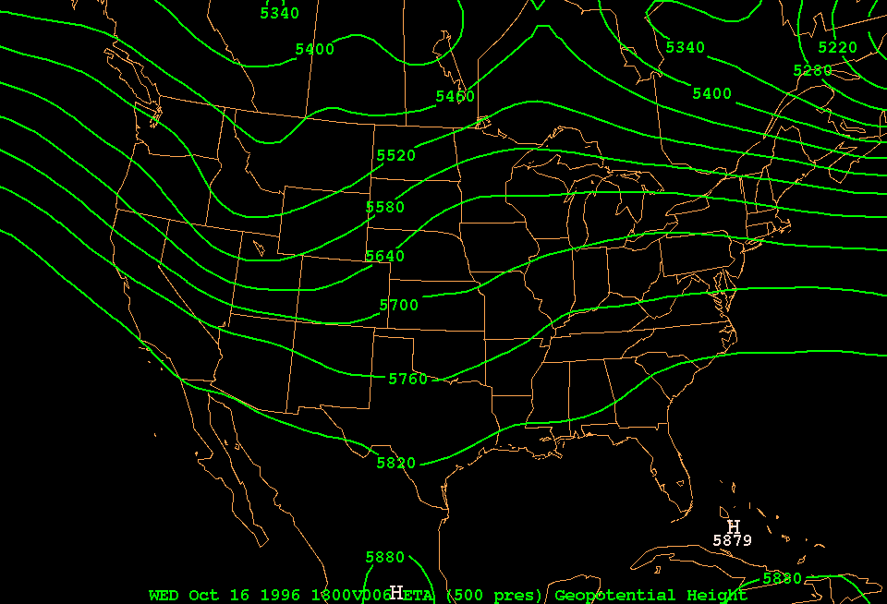
Examinez les positions de la dépression à la surface (Duluth), du creux à 500 mb et à 250 mb à 18 UTC le 16 Oct. Comparez ces positions avec celles du 18 Oct à 12Z. Marquez ces positions dans une carte des États Unis.
18 UTC on 16 Oct

Slide 59
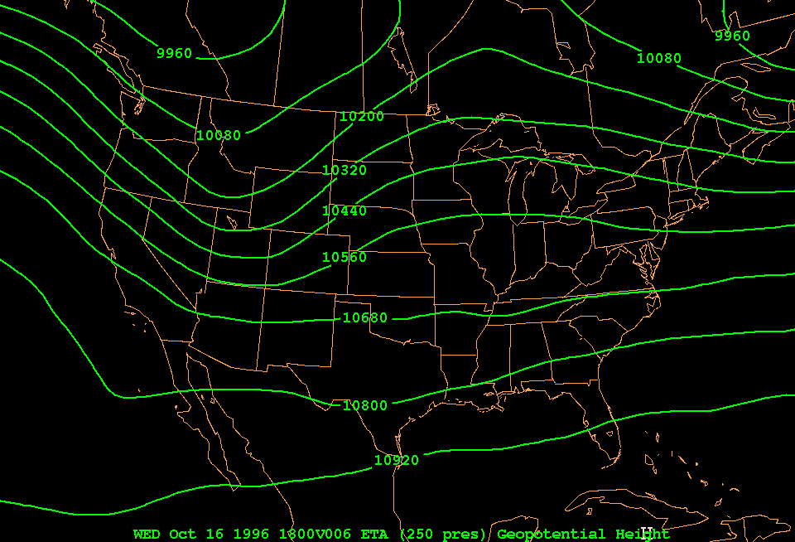

Slide 60
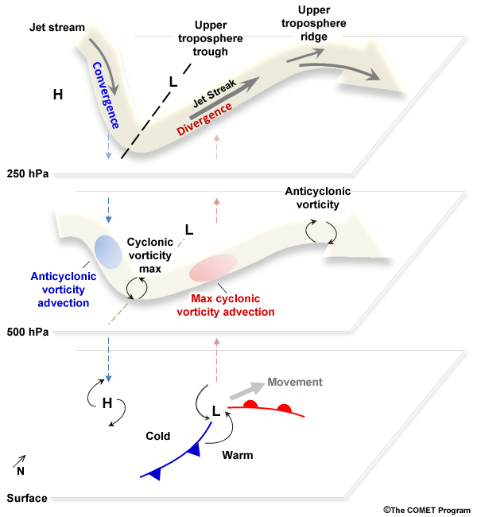
Le 16 octobre à 18Z, le système a-t-il du support à 500 mb?
Et à 250 mb?

Slide 61
Le 17 octobre à 18Z, le système a-t-il du support à 500 mb?
Et à 250 mb?

Slide 62
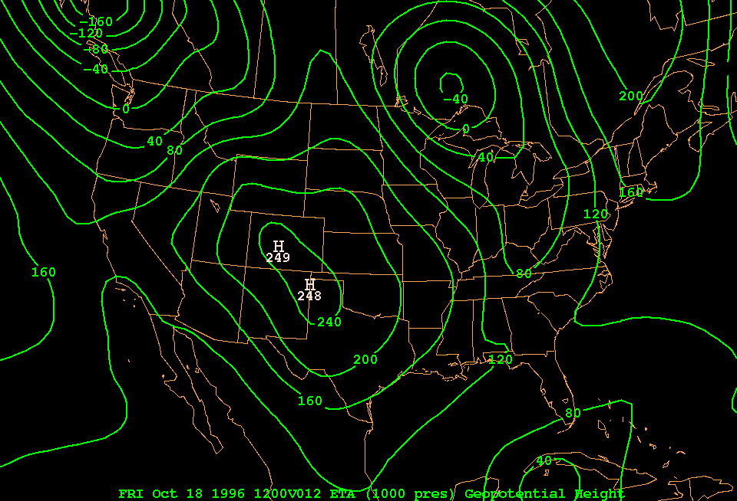

Slide 63
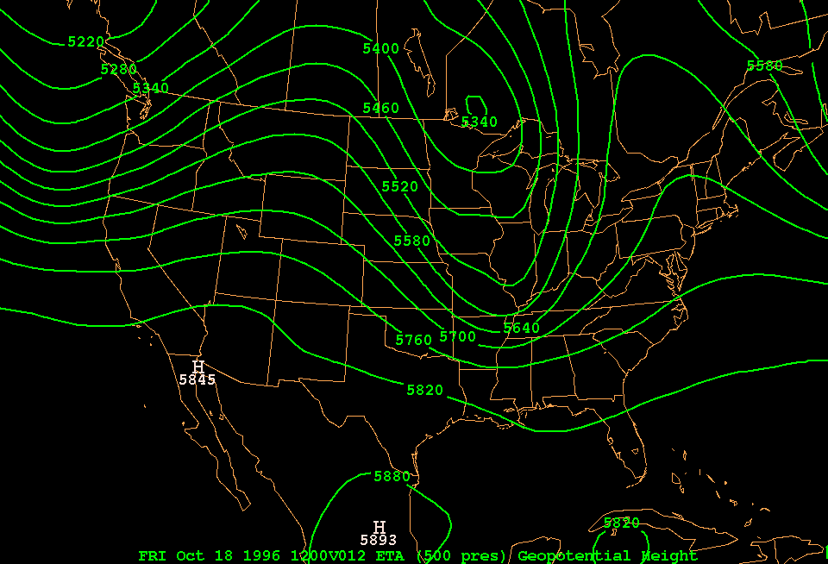

Slide 64
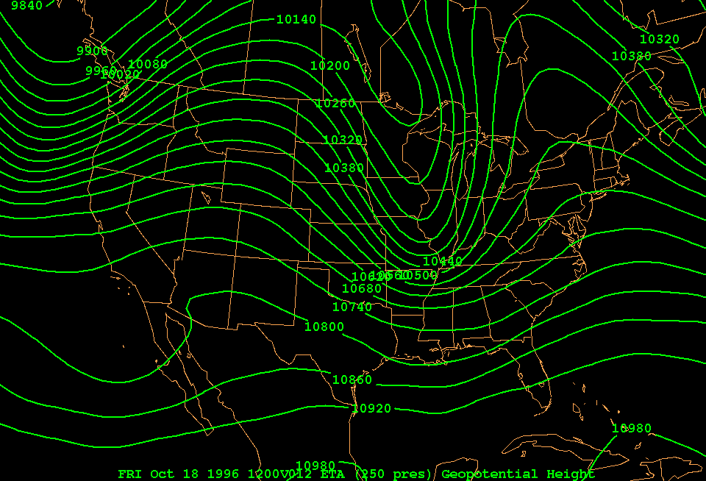

Slide 65
Le 18 octobre à 12Z, le système a-t-il du support à 500 mb?
Et à 250 mb?

Slide 66
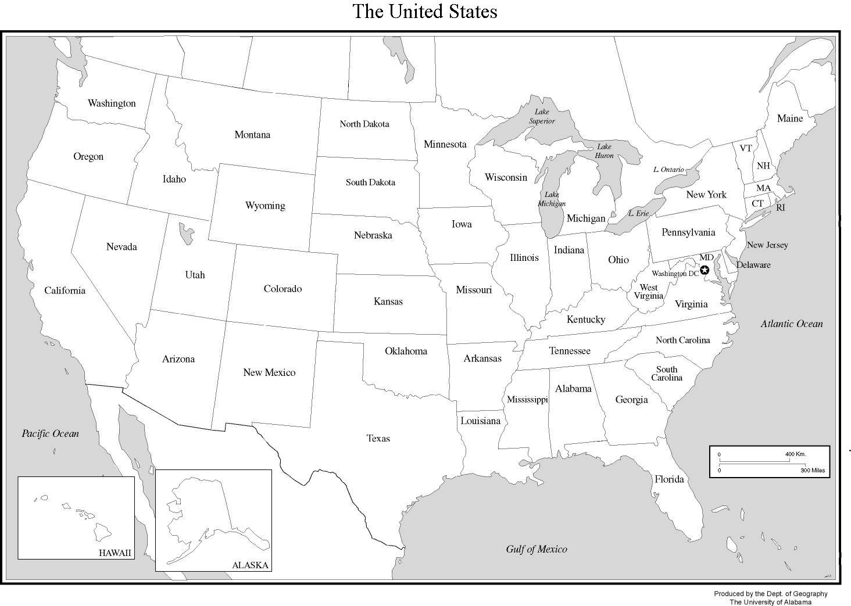

Slide 68
Exercice 12.4 Écoulement en altitude
La synergie entre la dépression de surface et l’écoulement en altitude

Slide 69
Examinons en premier l’évolution des dépressions de latitude moyenne dans une carte polaire stéréographique (le pôle nord est au milieu). Les centres de basse pression sont en couleur foncée et les hautes pressions en jaune. L’animation concerne la période du 16 octobre 1996 12Z au 19 octobre 1996 12Z. La séquence se répète avec la superposition des contours de hauteur (bleu) à 500 mb.
http://www.atmos.uwyo.edu/~geerts/atsc2000/lab/synlab/anim_ps_mslp.gif
Combien de dépressions observe-t-on aux latitudes moyennes?
Concentrez votre attention sur ce que se passe sur l’Amérique du nord. Est-ce que les dépressions se déplacent? En quelle direction?
Est-ce que leur intensité se maintien?
Y-a-t-il une corrélation entre les creux aux niveau de 500 hPa et les dépressions à la surface?

Slide 70
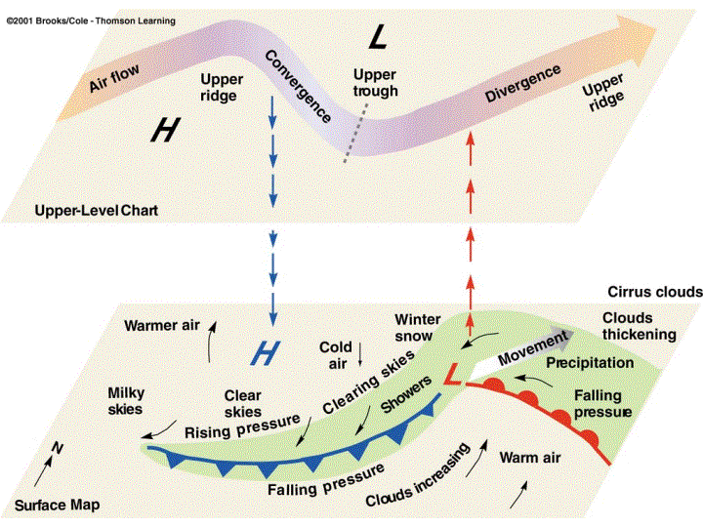
Cette partie de la pratique peut être résumé dans le schéma suivant :
La perturbation frontale montrée dans le schéma ci-dessus est dans une étape appelée «onde ouverte» ou en développement. Dans cette étape, la dépression tend à s’intensifier, et il n'y a pas de front occlus. Répondez aux questions qui suivent :
Dans un cyclone en développement, le creux en altitude est à ________ du centre de basse pression. (choisir : ouest ou est).
Des ciels sans nuages et des pressions à la hausse ont lieu ___________ du front froid. (Choisir : en avant ou arrière)
Le creux en altitude est localisé au dessus de l’air ___________ ____________ du front froid. Choisir (froid arrière ou chaud en avant)

Slide 71
Maintenant, regardez l’animation (9 cartes) qui suit . L'intervalle de temps entre chacune des cartes est de 6 heures.
Les cartes montrent les contours de hauteur à 500 mb (lignes vert épaisses), les contours de pression de niveau de la mer (lignes minces en bleu) et la température à 850 mb (couleurs)
Notez comment :
le creux de 500 mb se déplace d'ouest en est,
il s'amplifie
et il développe un «cut-off low» (c'est une dépression fermée en altitude).
Remarquez comment, à la surface,
la basse pression se développe, en termes de pression minimale au niveau de la mer et du nombre de contours fermés.
les masses d’air chaude et froide se rencontrent près du front froid,
l'air chaud se déplace vers le nord avant le front froid
et l'air froid avance vers le sud derrière le front froid.
Vers la fin de la séquence, le centre de la dépression reste dans l'air froid déconnecté du secteur chaud, presque juste en dessous du creux (cut-off low) en altitude.

Slide 72
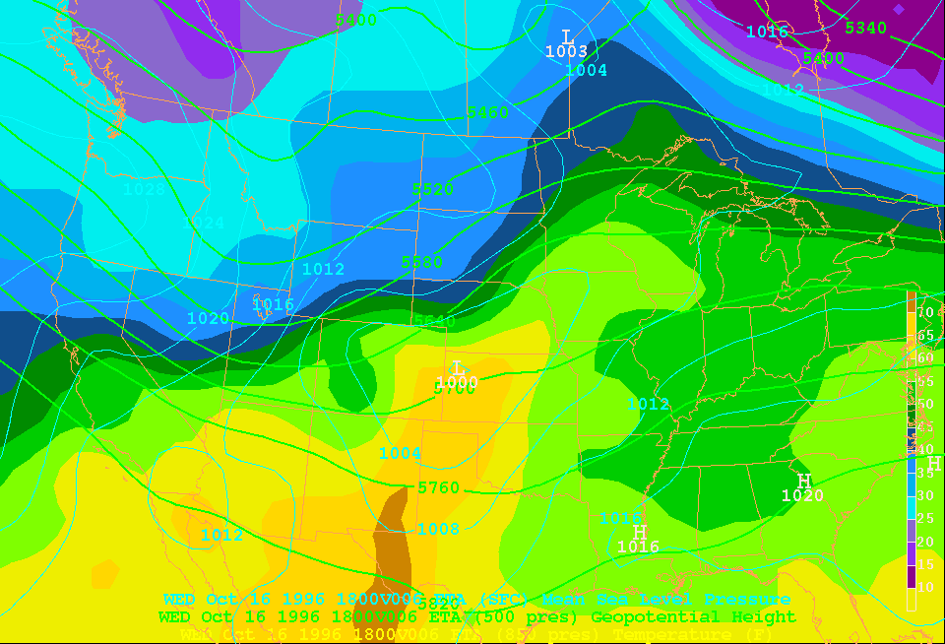
Les cartes montrent les contours de hauteur à 500 mb (lignes vert épaisses), les contours de pression de niveau de la mer (lignes minces en bleu) et la température à 850 mb (couleurs)
Comparons la séquence avec le développement idéal d’un cyclone typique des latitudes moyennes :

Slide 73
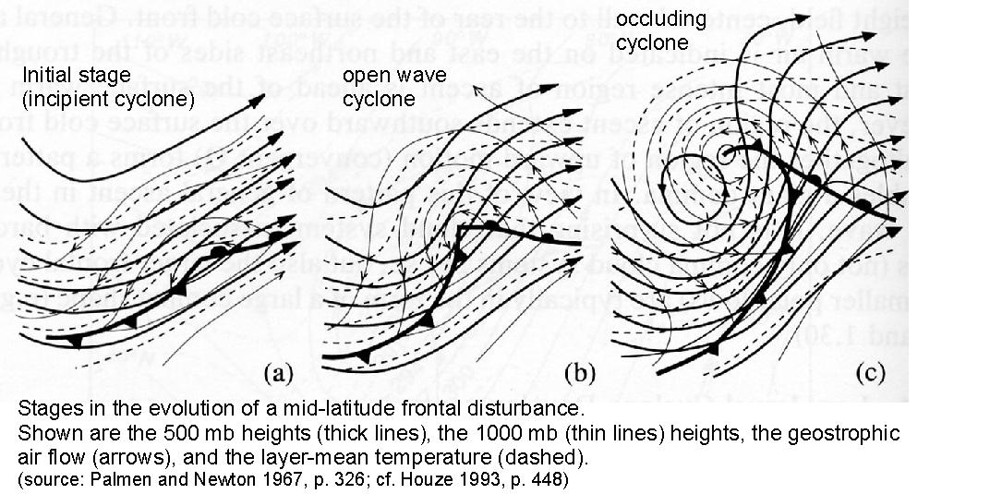
Comparons la séquence avec le développement idéal d’un cyclone typique des latitudes moyennes :
Advection d’air chaud
Advection d’air chaud
Advection d’air chaud
Advection d’air froid
Advection d’air froid
Advection d’air froid

Slide 74
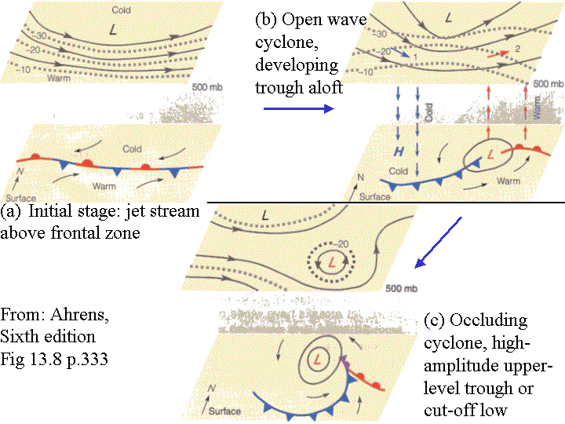
(b) L’atmosphère est barocline. Phase de auto-développement : advection de température dans les basses couches + support en altitude.
(b) Onde ouverte, genèse, développement et maturité (II): les isothermes croisent les lignes de contour 500 mb (onde courte).
(a) Stade initial (I) : Fort gradient de température. Les isothermes sont parallèles aux lignes de contour. Atmosphère barotrope.
(c) Occlusion (III) : La dépression s’est déplacée vers la masse d’air froide, et est juste au-dessous du creux fermé en altitude. Le support en altitude n’existe plus.

Slide 75
- Indiquez dans quelle stade la perturbation frontale se trouve. Choisissez parmi: stade initial (I), stade cyclone à ondes ouvertes (II) ou stade d’occlusion (III).
Questions qu’on doit se poser :
Où se situe le centre de la dépression à la surface par rapport le creux en altitude?
À l’est
Presque au-dessous
Où se situe le centre de la dépression à la surface?
Dans la masse d’air chaude
Dans la masse d’air froid
Le creux en altitude est-il
Faible (onde de petite amplitude – écoulement quasi-zonal)
Profond (onde de grande amplitude – écoulement méridional)
Le creux en altitude
Est une onde ouverte
S’est fermé (cut-off low)

Slide 76
Indiquez dans quelle stade la perturbation frontale se trouve. Choisissez parmi: stade initial (I), stade cyclone à ondes ouvertes (II) ou stade d’occlusion (III).

Slide 77
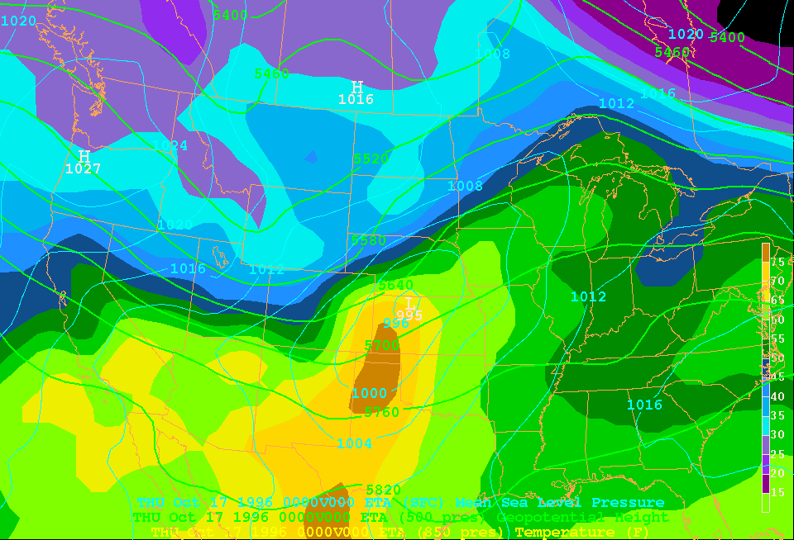
Indiquez dans quelle stade la perturbation frontale se trouve. Choisissez parmi: stade initial (I), stade cyclone à ondes ouvertes (II) ou stade d’occlusion (III).

Slide 78
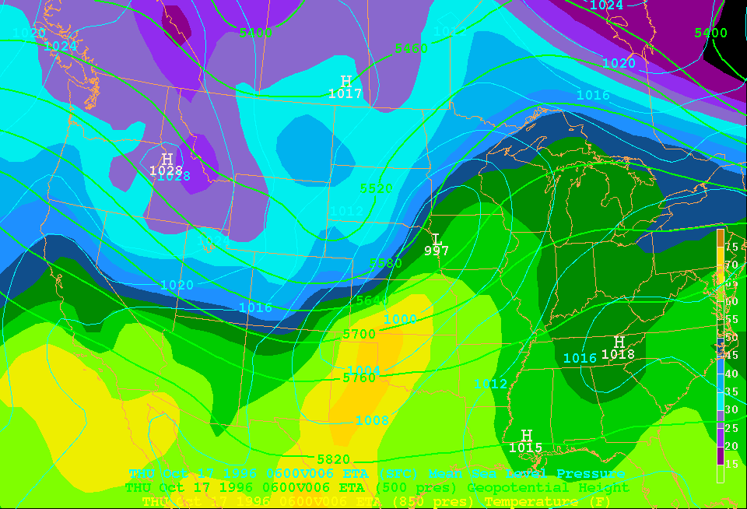
Indiquez dans quelle stade la perturbation frontale se trouve. Choisissez parmi: stade initial (I), stade cyclone à ondes ouvertes (II) ou stade d’occlusion (III).

Slide 79
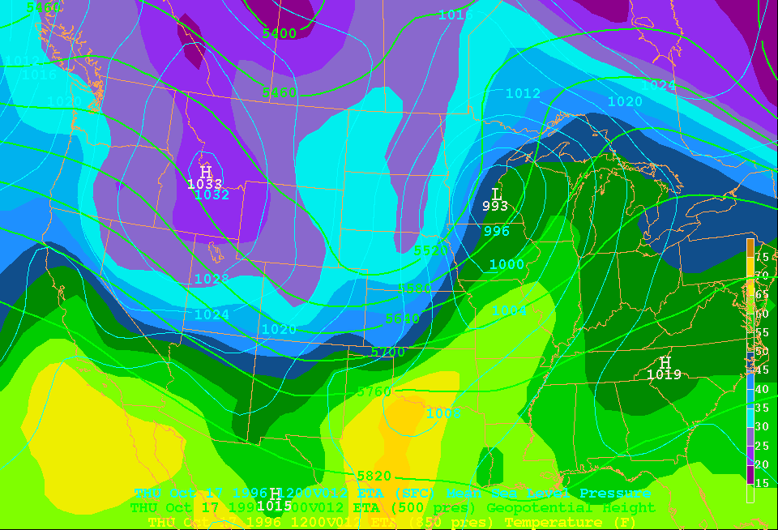
Indiquez dans quelle stade la perturbation frontale se trouve. Choisissez parmi: stade initial (I), stade cyclone à ondes ouvertes (II) ou stade d’occlusion (III).

Slide 80
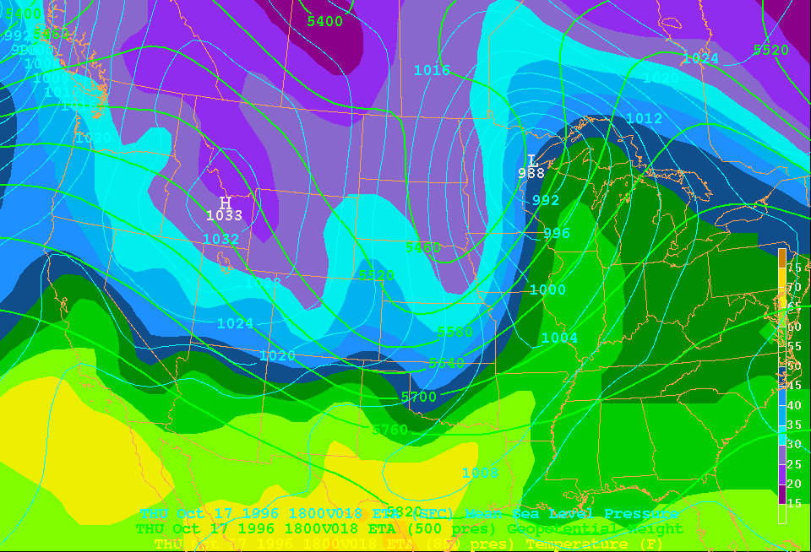
Indiquez dans quelle stade la perturbation frontale se trouve. Choisissez parmi: stade initial (I), stade cyclone à ondes ouvertes (II) ou stade d’occlusion (III).

Slide 81
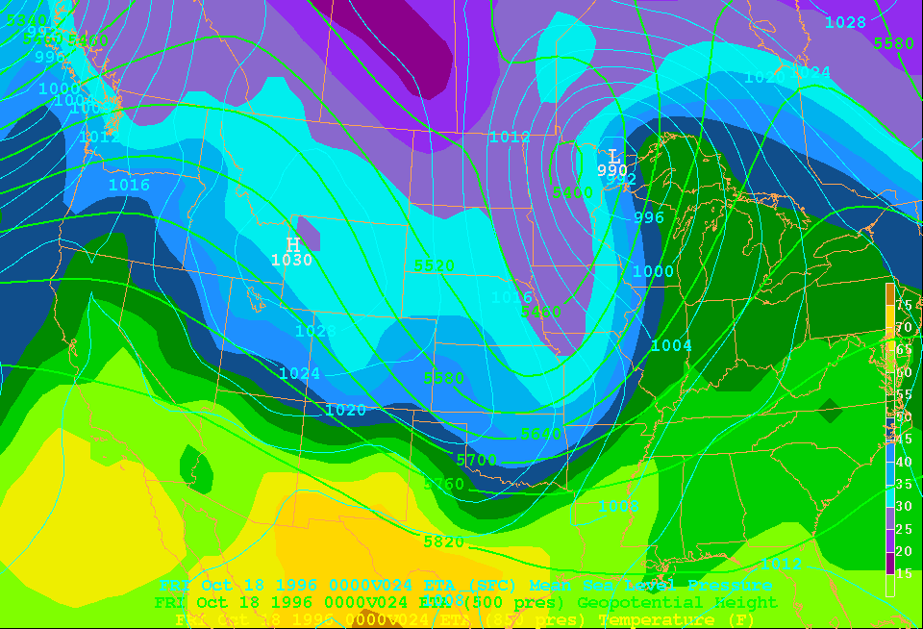
Indiquez dans quelle stade la perturbation frontale se trouve. Choisissez parmi: stade initial (I), stade cyclone à ondes ouvertes (II) ou stade d’occlusion (III).

Slide 82
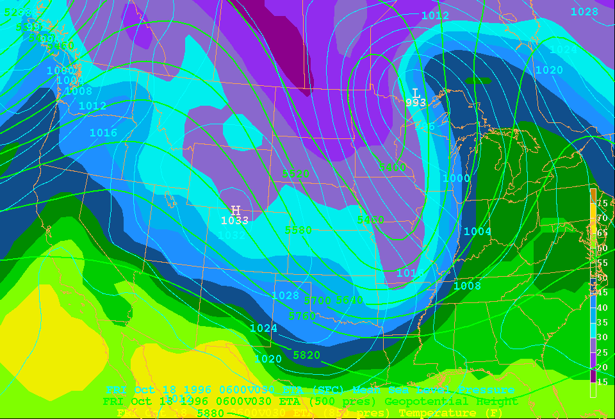
Indiquez dans quelle stade la perturbation frontale se trouve. Choisissez parmi: stade initial (I), stade cyclone à ondes ouvertes (II) ou stade d’occlusion (III).

Slide 83
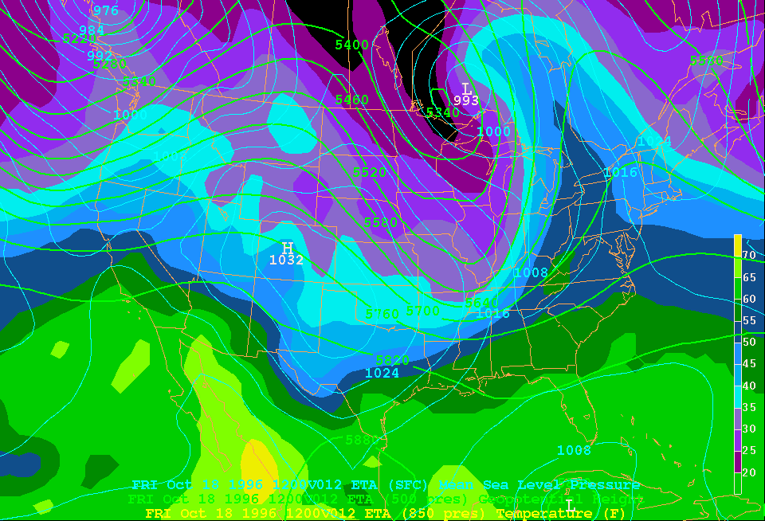
Indiquez dans quelle stade la perturbation frontale se trouve. Choisissez parmi: stade initial (I), stade cyclone à ondes ouvertes (II) ou stade d’occlusion (III).

Slide 84
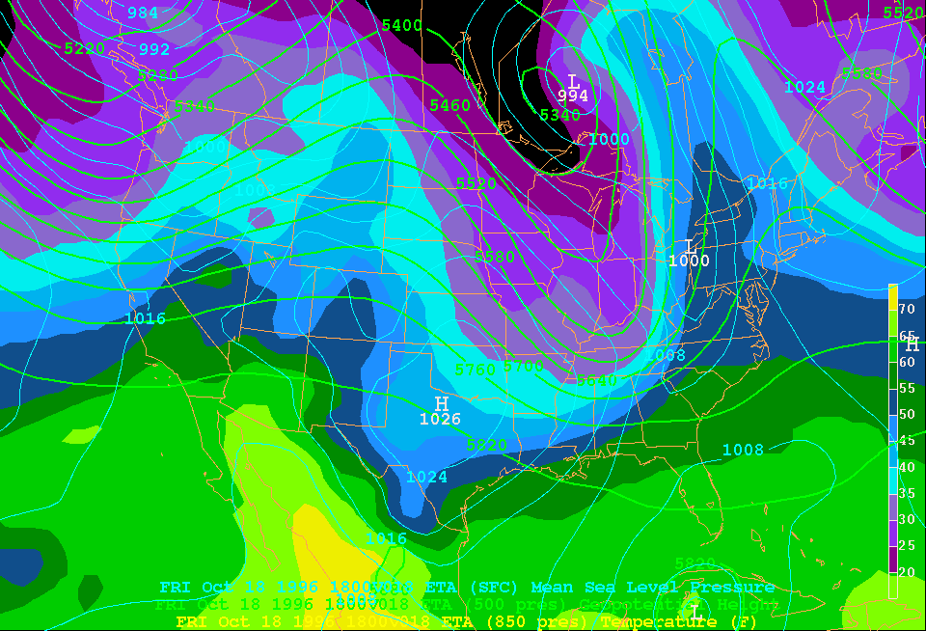
Indiquez dans quelle stade la perturbation frontale se trouve. Choisissez parmi: stade initial (I), stade cyclone à ondes ouvertes (II) ou stade d’occlusion (III).

Slide 85
Indiquez dans quelle stade la perturbation frontale se trouve. Choisissez parmi: stade initial (I), stade cyclone à ondes ouvertes (II) ou stade d’occlusion (III).
Date/heure | Stade | Date/heure | Stade
10/16 18 Z |  | 10/18 18 Z
10/18 18 Z

Slide 86
À l’aide des 9 cartes précédentes, tracer la pression minimale du niveau de la mer par rapport au temps. Indiquez quand le cyclone était plus intense.
16 octobre
17 octobre
18 octobre
Pression minimal à la surface (mb)
Heure UTC

Slide 87
EXERCICE -12.4 L’importance des ondes courtes
Évolution des cyclones extratropicaux

Slide 88
Écoulement à 500 hPa
Cette tempête a commencé comme une onde courte au niveau de 500 mb que s’est amplifiée en traversant les Rocheuses.
00 UTC 17 October
Le creux en altitude, où l’écoulement est cyclonique (le maximum de tourbillon est représenté en vert clair) se situe entre le Utah et le Wyoming.

Slide 89
L’onde courte progresse vers l’est, et le maximum de tourbillon a augmenté (jaune à l’intérieur du vert).
12 UTC 17 October,
Cela signifie que le creux est plus profond. Le creux principal à ondes courtes est situé au-dessus du Nebraska et du Dakota du Sud. Un contour fermé se forme (montré comme un contour blanc fermé) et se sépare de l’écoulement principal. Ce creux en altitude continuera de s’intensifier dans les prochaines 12 h dans sa trajectoire vers le nord-est du Minnesota.

Slide 90
Après le 18 octobre 00 UTC, la crête en aval s’amplifie et entrave la progression vers l'est. Par la suite, l’écoulement est méridional (nord-sud ): le maximum de tourbillon au nord du Minnesota et le Canada coïncide avec le creux. L’advection de tourbillon est nulle. Par contre, plus au sud, sur l'Illinois et l'Indiana, l’advection de tourbillon est importante. Le creux se déplacera vers l’est formera un creux fermé quasi-stationnaire sur l'Ohio et sera associée à des précipitations importantes et à certaines inondations sur l'Ohio et le nord-est des États-Unis le 20 octobre 1996.
- Pourquoi l’advection positive de tourbillon est souvent accompagnée de précipitation?
00 UTC 18 October,

Slide 91
Surface
Le 17 octobre 00 UTC, le centre de basse pression à surface à basse pression (isobares : contours noirs minces) est situé sur l'ouest du Kansas avec une pression centrale de 995 mb (en blanc dans du L). La température est indiquée en échelle de couleur. Les gradients thermiques les plus forts associés à cette tempête se situent le long du front froid qui s'étend du centre de basse pression jusqu’au nord du Nouveau-Mexique et le long du front chaud qui s'étend du centre de basse pression jusqu’à est du Nebraska. Les gradients thermiques le long du reste du front chaud, à travers l'Iowa et le Wisconsin, sont beaucoup plus faibles.
00 UTC 17 October

Slide 92
Le 17 octobre 12 UTC, la dépression a progressé vers le nord-est et, bien que la pression centrale ne soit que de 992 mb, les gradients de pression autour du bas se sont renforcés et l'air froid a été transporté vers le sud (à l‘ouest de la dépression) et l'air chaud été transféré vers le nord (à l'est de la dépression).
12 UTC 17 October

Slide 93
La dépression continue de s‘intensifier au cours des 12 heures suivantes (18 octobre 00 UTC ) et la structure thermique indique que la tempête a commencé sa phase d’occlusion: l'air froid a commencé à s‘entourer autour de la dépression, en soulevant l’air chaud. Le front froid reste fort pendant toute la durée de la tempête, ce qui fait chuter la température à environ 11 ° C en 24 heures dans le Midwest.
00 UTC 18 October
Vers 12 UTC, le 18 octobre, la dépression commence à se combler (la pression centrale augmente) et la tempête s’affaiblit tranquillement

Slide 94
Nuages et précipitation
Pendant les premiers stades de cette tempête, la majorité des nuages et des précipitations se situent au nord de la dépression et au nord-est du front chaud. Dans cette grande masse de nuages, les orages éclatent sur l'est du Nebraska et le Dakota du sud dans l'après-midi du 16 octobre (voir l'image du radar), et ils se déplacent vers le Wisconsin et le nord de l'Illinois où ils disparaissent avant l'aube.

Slide 95
Un couvert nuageux massif sur le Minnesota et le nord du Wisconsin autour de l'aube (12 UTC 17 octobre) suggère de fortes pluies continuelles sur ces deux états. Ces nuages et précipitations sont associés au courants d’air ascendants provenant du secteur chaud (convoyeurs chaud) et de l’air frais au nord du front chaud (convoyeur froid)
En revanche, il existe une langue sèche significative qui se forme sur la dépression de surface et au nord-est pendant la période de 06 UTC à 18 UTC le 17 octobre. Elle est associé à la convergence de l’air en altitude (convoyeur sec).

Slide 96
ll n'y a que des nuages de bas niveau le long du front froid jusqu'à ce qu'une ligne de grain éclate le long de ce front vers 18 UTC le 17 oct.
UTC 17 Oct.

Slide 97
Le 18 octobre 00 UTC, la ligne de grain est très intense.
Le résultat est un long amas de nuages le long du front. On peut les associer à des enclumes d’orages à cause de la très basse température comme suggère l’image IR.

Slide 98
Exercice 12.4 – 3.
Analysez maintenant quelques cartes issues du modèle qui montrent la pression au niveau de la mer (contours noirs minces) et la température de l'air (échelle de couleur), et les vents. Sur la carte de surface, trouvez (1) le centre de basse pression, (2) le front froid, (3) le front chaud et (4) le secteur chaud .
- A
- E
- D
- C

Slide 99
- Comparez la carte du 17 octobre 00 UTC avec la carte du 18 octobre 00 UTC. Initialement le centre de la dépression est dans la masse d’air _____ et, 24 heures plus tard elle se situe au sein de l’air _______. (Choisir : froid ou chaud)
- Quand le centre de la dépression est au sein de la masse d’air froide, la perturbation frontale est dans le stade _________.

Slide 100
- Pourquoi il y a-t-il si peu de précipitations sur le front froid initial (disons avant 13 UTC le 17 octobre) et pourquoi les fortes précipitations tombent-elles le long du front froid quand il se déplace vers le sud-est (par exemple à 00 UTC le 18 octobre)?
Indice: regardez le champ d’humidité (rapport de mélange ou Td) qui montre comment le front froid se déplace vers des régions dont l’air contient plus de vapeur d’eau).

Slide 101
Traduction et adaptation du laboratoire XI et XII du cours ATS2000 – Introduction to Meteorology par Bart Geerts au Department of Atmospheric Science de l'Université du Wyoming.
Source : http://www.atmos.uwyo.edu/~geerts/atsc2000/lab/synlab/
Remerciements: cette étude de cas est basée sur le cas n ° 14 de COMET, développé par Unidata qui est soutenu par la National Science Foundation. Merci également à Lynn McMurdie, du Département des sciences de l'atmosphère de l'Université de Washington, qui a utilisé cette étude de cas pour illustrer l'enseignement assisté par ordinateur en météorologie à l'atelier Unidata "Shaping the Future" tenu à Boulder les 19-23 juin 2000.
Acknowledgements: this case study is based on COMET case # 14, developed by Unidata which is supported by the National Science Foundation. Thanks also to Lynn McMurdie at the Department of Atmospheric Sciences, University of Washington, who used this case study to illustrate computer-aided instruction in meteorology at the Unidata Workshop "Shaping the Future" held in Boulder on 19-23 June 2000.

